Slide 1

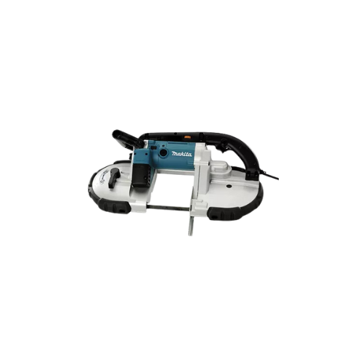
MÁY CƯA VÒNG
BÀI GIẢNG HUẤN LUYỆN AN TOÀN LAO ĐỘNG
BẢN QUYỀN THUỘC AN TOÀN NAM VIỆT

Slide 2
Một số vụ tai nạn lao động khi vận hành máy cưa vòng
Khi làm việc với máy cưa vòng (Band Saw machine), có một số nguy cơ tai nạn lao động mà người vận hành cần phải được cảnh giác:
  Cắt Thương Do Không Đúng Cách Vận Hành
  Mất Kiểm Soát Của Vật Liệu
  Thiết Bị Bị Hỏng Hoặc Không Đảm Bảo An Toàn
  Không Đeo Đủ Trang Bị Bảo Hộ
  Sai Số Đo Và Kỹ Thuật Cắt

Slide 3
Tóm tắt bài học
1. Giới thiệu
2. Thành Phần Và Chức Năng Của máy cưa vòng
3. Kiểm tra và bảo trì an toàn trước khi vận hành máy cưa vòng
4. Quy trình vận hành an toàn máy cưa vòng
5. Đánh giá rủi ro và quản lý mối nguy khi vận hành máy cưa vòng
6. Các yếu tố ảnh hưởng đến an toàn lao động khi vận hành máy cưa vòng
7. Đào tạo an toàn lao động về kỹ năng vận hành máy cưa vòng
8. Ý nghĩa của an toàn lao động trong việc vận hành máy cưa vòng

Slide 4
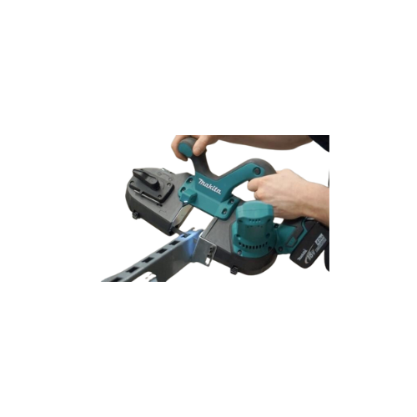
Giới thiệu
A. Tổng quan về tầm quan trọng của an toàn lao động khi vận hành máy cưa vòng
An toàn lao động là một yếu tố vô cùng quan trọng trong việc vận hành máy cưa vòng (Band Saw machine). Khi làm việc với máy cưa vòng, nguy cơ tai nạn có thể rất cao nếu không tuân thủ các quy tắc an toàn.
Đầu tiên, máy cưa vòng có các lưỡi cưa rất sắc bén và quay với tốc độ cao, vì vậy cần đảm bảo rằng người thao tác đeo đủ trang bị bảo hộ, bao gồm mũ bảo hiểm, kính bảo hộ và quần áo phù hợp để tránh thương tích.

Slide 5
Giới thiệu
B. Các giao thức và quy định an toàn quan trọng khi vận hành máy cưa vòng
Đầu tiên, luôn đeo trang bị bảo hộ cá nhân đầy đủ và đúng cách. Đây bao gồm mũ bảo hiểm, kính bảo hộ, và quần áo làm việc phù hợp để bảo vệ khỏi các nguy hiểm tiềm tàng, như va đập, mảnh vụn hay bụi gỗ.
Thứ hai, hãy tuân theo các quy định về vận hành và bảo trì máy cưa vòng. Trước khi sử dụng, kiểm tra máy để đảm bảo rằng nó đang hoạt động đúng cách và không có bất kỳ vấn đề nào ảnh hưởng đến an toàn. Bảo dưỡng định kỳ và bảo trì theo chỉ dẫn của nhà sản xuất.

Slide 6
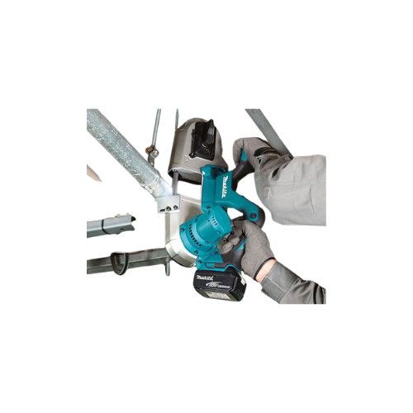
Thành Phần Và Chức Năng Của máy cưa vòng
A. Các thành phần khác nhau của máy cưa vòng:
Trước tiên là khung máy: Đây là bộ phận cấu trúc chính của máy cưa vòng, là nền tảng để lắp đặt các bộ phận khác như động cơ, bàn làm việc và lưỡi cưa.
Thứ hai là động cơ: Động cơ là thành phần cung cấp năng lượng cho lưỡi cưa vòng hoạt động. Động cơ của máy cưa vòng thường có công suất phù hợp để cắt qua các vật liệu như gỗ, kim loại, nhựa và các vật liệu khác tùy thuộc vào loại máy.

Slide 7
Thành Phần Và Chức Năng Của máy cưa vòng
B. Cấu trúc và nguyên lý hoạt động của máy cưa vòng:
Khung máy là nền tảng chịu lực chính của máy cưa vòng, nơi các thành phần khác được gắn vào. Động cơ là thành phần cung cấp năng lượng để đưa lưỡi cưa vòng quay.
Lưỡi cưa vòng được lắp trên một bộ trục và xoay theo nguyên tắc xoắn ốc để cắt qua vật liệu. Bàn làm việc là nơi đặt vật liệu cần cắt và điều chỉnh độ cao của lưỡi cưa vòng.

Slide 8
Thành Phần Và Chức Năng Của máy cưa vòng
C. Ứng dụng trong ngành ngành cơ khí của máy cưa vòng:
Máy cưa vòng (Band Saw machine) là một công cụ quan trọng trong ngành cơ khí với nhiều ứng dụng đa dạng. Trong lĩnh vực gia công kim loại, máy cưa vòng được sử dụng để cắt các tấm kim loại, ống và thanh hình thành các chi tiết có kích thước và hình dạng cụ thể.
Lưỡi cưa vòng có thể được điều chỉnh để cắt các vật liệu kim loại khác nhau như thép không gỉ, nhôm, đồng và các hợp kim khác.

Slide 9
Thành Phần Và Chức Năng Của máy cưa vòng
D. Những rủi ro liên quan đến việc vận hành máy cưa vòng:
Việc vận hành máy cưa vòng (Band Saw machine) có những rủi ro tiềm ẩn mà người vận hành cần phải lưu ý để đảm bảo an toàn lao động. Một trong những rủi ro chính là nguy cơ chấn thương từ lưỡi cưa vòng sắc bén.
Nếu không tuân thủ các quy tắc an toàn, có thể xảy ra tai nạn như cắt tay hoặc ngón tay khi tiếp xúc với lưỡi cưa hoạt động.

Slide 10
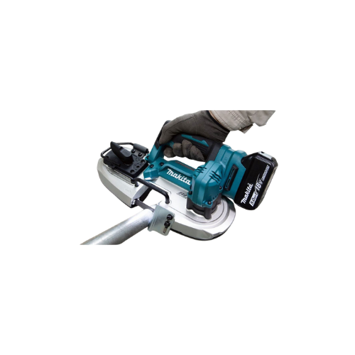
Kiểm tra và bảo trì an toàn trước khi vận hành máy cưa vòng
A. Kiểm tra an toàn trước khi vận hành máy cưa vòng
Đầu tiên, kiểm tra lưỡi cưa: Đảm bảo rằng lưỡi cưa vòng được lắp đúng cách và chắc chắn trên máy. Lưỡi cưa cần phải sắc và không bị gãy hoặc biến dạng. Nếu phát hiện bất kỳ vấn đề gì với lưỡi cưa, cần thay thế bằng lưỡi mới trước khi sử dụng máy.
Tiếp theo là kiểm tra bàn làm việc: Đảm bảo bàn làm việc của máy cưa vòng được cân chỉnh đúng cách và phẳng. Bàn làm việc nên được làm sạch để loại bỏ các mảnh vụn và bụi bẩn có thể gây cản trở trong quá trình cắt.

Slide 11
Kiểm tra và bảo trì an toàn trước khi vận hành máy cưa vòng
B. Hướng dẫn bảo trì máy cưa vòng định kỳ
Kiểm tra và làm sạch lưỡi cưa: Lưỡi cưa vòng cần được kiểm tra định kỳ để đảm bảo độ sắc bén và không bị gãy hoặc biến dạng. Nếu lưỡi cưa đã mòn hoặc có vết nứt, cần thay thế bằng lưỡi mới. Làm sạch lưỡi cưa và bôi trơn các điểm tiếp xúc để giữ cho lưỡi cưa hoạt động tốt.
Kiểm tra độ chính xác của bàn làm việc: Bàn làm việc của máy cần được kiểm tra định kỳ để đảm bảo độ phẳng và chính xác. Nếu cần thiết, điều chỉnh bàn làm việc để đảm bảo nó không bị lệch hoặc không phẳng.

Slide 12
Quy trình vận hành an toàn máy cưa vòng
A. Hướng dẫn từng bước về quy trình vận hành máy cưa vòng an toàn:
Đeo trang bị bảo hộ: Trước khi bắt đầu vận hành, đảm bảo rằng bạn đang đeo đầy đủ trang bị bảo hộ như mũ bảo hiểm, kính bảo hộ và quần áo làm việc phù hợp.
Kiểm tra máy trước khi vận hành: Đảm bảo rằng máy cưa vòng được kiểm tra và bảo trì định kỳ. Kiểm tra lưỡi cưa để đảm bảo sắc bén và không bị hư hại.

Slide 13
Quy trình vận hành an toàn máy cưa vòng
B. Các biện pháp xử lý khẩn cấp và cơ chế ứng phó sự cố khi vận hành máy cưa vòng:
Ngừng máy ngay khi phát hiện sự cố: Nếu bạn nhận thấy bất kỳ dấu hiệu bất thường nào trong quá trình vận hành máy cưa vòng, hãy ngừng máy ngay lập tức để ngăn ngừa các sự cố tiềm tàng. Không nên tiếp tục vận hành máy nếu không biết nguyên nhân của sự cố.
Kiểm tra và sửa chữa theo hướng dẫn: Sau khi ngừng máy, kiểm tra và xác định nguyên nhân của sự cố. Nếu có thể, sửa chữa ngay lập tức theo hướng dẫn của nhà sản xuất hoặc nhân viên kỹ thuật chuyên nghiệp. Không nên tiếp tục sử dụng máy nếu không sửa được sự cố.

Slide 14
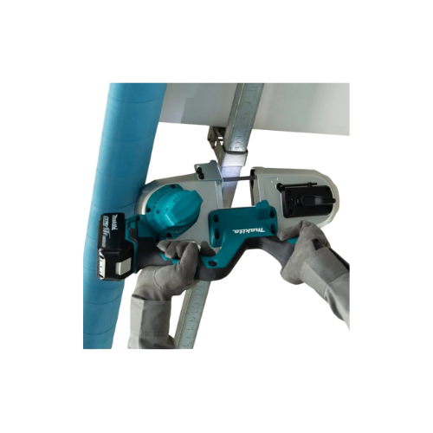
Đánh giá rủi ro và quản lý mối nguy khi vận hành máy cưa vòng
A. Nhận diện các rủi ro, mối nguy hiểm tiềm ẩn trong vận hành máy cưa vòng:
Nguy cơ chấn thương do lưỡi cưa sắc bén: Lưỡi cưa vòng của máy cưa vòng làm việc ở tốc độ cao và rất sắc. Việc tiếp xúc trực tiếp với lưỡi cưa có thể gây chấn thương nghiêm trọng như cắt tay, ngón tay hoặc các vết thương khác. Nguy cơ này đặc biệt cao khi không tuân thủ các quy tắc an toàn hoặc không sử dụng trang bị bảo hộ phù hợp.
Nguy cơ từ vật liệu cắt gây ra: Trong quá trình cắt, máy cưa vòng tạo ra các mảnh vụn và bụi từ vật liệu cắt. Những mảnh vụn này có thể bay văng và gây thương tích cho mắt hoặc da. Ngoài ra, các vật liệu như kim loại có thể tạo ra tia lửa khi cắt, gây nguy hiểm cháy nổ.

Slide 15
Đánh giá rủi ro và quản lý mối nguy khi vận hành máy cưa vòng
B. Các chiến lược phòng ngừa mối nguy hiệu quả khi vận hành máy cưa vòng:
1. Kiểm tra và bảo dưỡng định kỳ máy cưa vòng để việc vận hành an toàn
  Kiểm tra lưỡi cưa: Định kỳ kiểm tra lưỡi cưa để đảm bảo rằng nó còn sắc và không bị gãy hoặc biến dạng. Lưỡi cưa cần được làm sạch và bôi trơn để giữ cho nó hoạt động mượt mà và hiệu quả.
  Kiểm tra bàn làm việc và bộ điều chỉnh: Đảm bảo rằng bàn làm việc của máy cưa vòng được điều chỉnh đúng cách và phẳng. Kiểm tra các bộ điều chỉnh khác như bộ dẫn và cơ chế cố định vật liệu để đảm bảo chúng hoạt động chính xác và an toàn.

Slide 16
Đánh giá rủi ro và quản lý mối nguy khi vận hành máy cưa vòng
B. Các chiến lược phòng ngừa mối nguy hiệu quả khi vận hành máy cưa vòng:
2. Tuân thủ các quy định an toàn lao động để việc vận hành an toàn máy cưa vòng an toàn
  Đào tạo và hướng dẫn: Trước khi sử dụng máy cưa vòng, người vận hành cần được đào tạo về các quy định an toàn lao động và quy trình vận hành đúng. Họ cần hiểu rõ về các nguy cơ và biện pháp phòng ngừa tai nạn.
  Đeo trang bị bảo hộ: Luôn đảm bảo đeo đầy đủ trang bị bảo hộ như mũ bảo hiểm, kính bảo hộ, khẩu trang và quần áo làm việc phù hợp. Đây là những yếu tố cơ bản để bảo vệ chính mình khỏi các nguy cơ trong quá trình vận hành.

Slide 17
Đánh giá rủi ro và quản lý mối nguy khi vận hành máy cưa vòng
B. Các chiến lược phòng ngừa mối nguy hiệu quả khi vận hành máy cưa vòng:
3. Xác định và đánh dấu vùng an toàn khi vận hành máy cưa vòng
  Khu vực an toàn xung quanh máy: Đây là khu vực ngoài phạm vi hoạt động trực tiếp của máy cưa vòng. Người vận hành và những người khác nên tránh đi vào khu vực này trong khi máy đang hoạt động để tránh nguy cơ va chạm hoặc chấn thương.
  Khu vực an toàn phía sau máy: Đây là khu vực nằm phía sau máy cưa vòng. Khu vực này cần được giữ sạch và rộng đủ để người vận hành có thể di chuyển dễ dàng và an toàn khi cần thiết.

Slide 18
Đánh giá rủi ro và quản lý mối nguy khi vận hành máy cưa vòng
B. Các chiến lược phòng ngừa mối nguy hiệu quả khi vận hành máy cưa vòng:
4. Sử dụng thiết bị bảo hộ cá nhân khi vận hành máy cưa vòng
  Mũ bảo hiểm: Đeo mũ bảo hiểm để bảo vệ đầu khỏi các vật rơi từ trên cao hoặc các vật liệu phát ra trong quá trình cắt.
  Kính bảo hộ: Sử dụng kính bảo hộ để bảo vệ mắt khỏi các mảnh vụn, bụi và tia lửa có thể xảy ra trong quá trình cắt.
  Khẩu trang hoặc mặt nạ phòng độc: Đeo khẩu trang hoặc mặt nạ phòng độc khi làm việc gần các vật liệu độc hại hoặc trong môi trường bụi.

Slide 19
Đánh giá rủi ro và quản lý mối nguy khi vận hành máy cưa vòng
B. Các chiến lược phòng ngừa mối nguy hiệu quả khi vận hành máy cưa vòng:
5. Quy trình khẩn cấp và phản ứng trong trường hợp sự cố khi vận hành máy cưa vòng
  Ngừng máy ngay lập tức: Nếu bạn phát hiện bất kỳ dấu hiệu bất thường nào như tiếng ồn lạ, rung lắc mạnh, hay bất thường trong hoạt động của máy, hãy ngừng máy ngay lập tức.
  Bảo vệ bản thân: Sau khi ngừng máy, đảm bảo bảo vệ bản thân và các nhân viên xung quanh. Di chuyển ra khỏi vùng nguy hiểm và đeo đầy đủ trang bị bảo hộ cá nhân để tránh các nguy cơ tiềm ẩn.

Slide 20
Đánh giá rủi ro và quản lý mối nguy khi vận hành máy cưa vòng
B. Các chiến lược phòng ngừa mối nguy hiệu quả khi vận hành máy cưa vòng:
6. Tham gia các khóa học an toàn lao động khi vận hành máy cưa vòng
  Huấn luyện an toàn vệ sinh lao động không chỉ là yêu cầu pháp lý mà còn là cam kết đối với sự an toàn và sức khỏe của người lao động.
  Nó giúp nhân viên nhận biết và đối phó với các nguy cơ và tình huống nguy hiểm, từ đó giảm thiểu tai nạn, thương tích hoặc tử vong trong công việc hàng ngày.

Slide 21
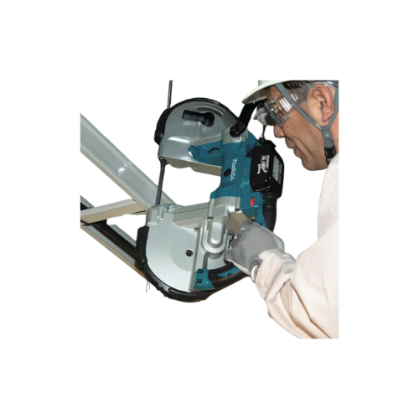
Các yếu tố ảnh hưởng đến an toàn lao động khi vận hành máy cưa vòng
A. Điều kiện thời tiết ảnh hưởng như thế nào đến việc vận hành máy cưa vòng
Độ ẩm: Thời tiết ẩm ướt có thể làm tăng độ trơn trượt của các bề mặt, gây ra nguy cơ trượt khi vận hành máy cưa vòng. Độ ẩm cao cũng có thể gây ra sự mòn và ảnh hưởng đến các bộ phận của máy.
Nhiệt độ: Nhiệt độ quá nóng có thể làm tăng mức độ ma sát trong các bộ phận của máy cưa vòng, dẫn đến quá nhiệt và hư hỏng. Ngược lại, nhiệt độ quá lạnh cũng có thể làm giảm độ linh hoạt của các bộ phận, gây ra sự cố hoạt động.

Slide 22
Các yếu tố ảnh hưởng đến an toàn lao động khi vận hành máy cưa vòng
B. Môi trường làm việc ảnh hưởng như thế nào đến việc vận hành máy cưa vòng
Bụi và mảnh vụn: Môi trường có nhiều bụi và mảnh vụn có thể làm giảm hiệu suất của máy cưa vòng và làm hư hỏng các bộ phận quan trọng như bạc đạn, trục lăn và bộ điều chỉnh. Bụi cũng có thể gây ra nguy cơ cháy nổ nếu môi trường làm việc có các chất dễ cháy.
Nhiệt độ và độ ẩm: Môi trường quá nóng hoặc quá ẩm có thể ảnh hưởng đến hiệu suất của máy cưa vòng. Nhiệt độ cao có thể làm tăng ma sát và độ bền của các bộ phận, trong khi độ ẩm cao có thể gây ra sự ăn mòn và rỉ sét.

Slide 23
Các yếu tố ảnh hưởng đến an toàn lao động khi vận hành máy cưa vòng
C. Tình trạng kỹ thuật của máy cưa vòng ảnh hưởng như thế nào đến việc vận hành máy cưa vòng
Lưỡi cưa: Tình trạng của lưỡi cưa là một yếu tố quan trọng. Lưỡi cưa cần được giữ sắc và không bị gãy vụn để đảm bảo cắt chính xác và an toàn. Lưỡi cưa cũ, gỉ sét hoặc không đúng kích thước có thể gây ra các vấn đề trong quá trình vận hành.
Bộ điều chỉnh và bộ chặn: Các bộ phận điều chỉnh và bộ chặn của máy cần hoạt động một cách chính xác để đảm bảo vật liệu được cắt đều và chính xác. Nếu các bộ phận này không hoạt động tốt, có thể dẫn đến sự cố hoặc tai nạn trong quá trình vận hành.

Slide 24
Các yếu tố ảnh hưởng đến an toàn lao động khi vận hành máy cưa vòng
D. Kiến thức an toàn và kỹ năng của người lao động ảnh hưởng như thế nào đến việc vận hành máy cưa vòng
Kiến thức về an toàn: Người lao động cần có kiến thức về các nguyên tắc và quy định an toàn liên quan đến vận hành máy cưa vòng. Điều này bao gồm hiểu biết về các thiết bị bảo hộ cá nhân cần sử dụng, biện pháp phòng ngừa nguy hiểm, và cách xử lý sự cố.
Kỹ năng vận hành máy cưa vòng: Ngoài kiến thức, người lao động cần có kỹ năng thực hiện các thao tác vận hành máy cưa vòng một cách chính xác và an toàn.

Slide 25
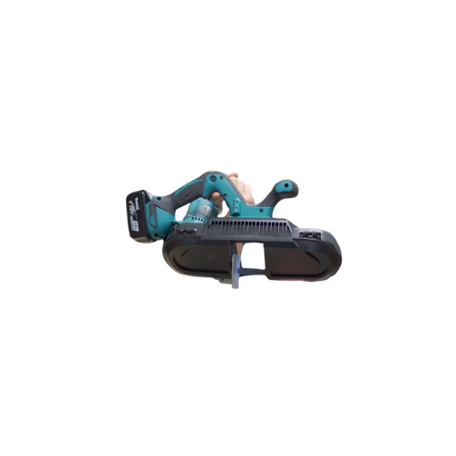
Đào tạo an toàn lao động về kỹ năng vận hành máy cưa vòng an toàn
A. Tại sao người vận hành máy cưa vòng cần phải được đào tạo an toàn lao động:
Việc đào tạo an toàn lao động cho người vận hành máy cưa vòng (Band Saw machine) là cực kỳ quan trọng và có nhiều lý do đáng lưu ý. Đầu tiên, đào tạo an toàn lao động giúp người vận hành hiểu rõ về các nguy cơ và mối nguy hiểm tiềm ẩn khi làm việc với máy cưa vòng.
Họ được hướng dẫn về cách nhận diện và đối phó với các tình huống nguy hiểm để tránh tai nạn không mong muốn.

Slide 26
Đào tạo an toàn lao động về kỹ năng vận hành máy cưa vòng an toàn
B. Huấn luyện an toàn lao động vận hành máy cưa vòng ở đâu?
An Toàn Nam Việt là trung tâm chuyên huấn luyện an toàn lao động uy tín và chất lượng ở Việt Nam hiện nay. Với các buổi huấn luyện an toàn lao động được diễn ra liên tục tại các xưởng sản xuất, nhà máy hoặc công trường xây dựng trên khắp cả nước (63 tỉnh thành tại Việt Nam).
Đảm bảo cho việc huấn luyện được hiệu quả, An Toàn Nam Việt chuẩn bị cẩn thận, tỉ mỉ từng tí một dù là nhỏ nhất. Từ việc chuẩn bị công cụ, dụng cụ, thiết bị giảng dạy đến giáo trình, tài liệu, âm thanh, ánh sáng.

Slide 27
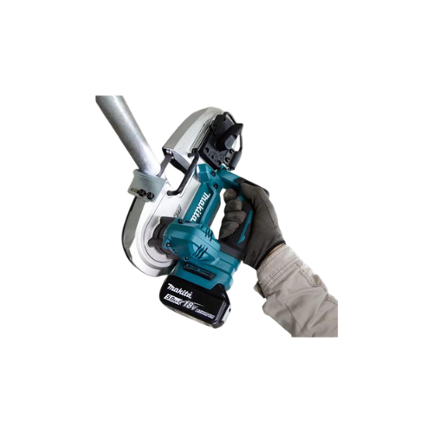
Ý nghĩa của an toàn lao động trong việc vận hành máy cưa vòng
A. Tầm quan trọng của việc duy trì an toàn lao động trong vận hành máy cưa vòng
Trước tiên, an toàn lao động giúp bảo vệ sức khỏe và tính mạng của nhân viên. Vận hành máy cưa vòng có thể tiềm ẩn nhiều nguy cơ, từ tai nạn vật lý do sử dụng thiết bị đến các vấn đề về an toàn điện và hóa chất.
Bảo vệ sức khỏe của nhân viên bằng cách đảm bảo các biện pháp an toàn làm giảm nguy cơ tai nạn và các tác động tiêu cực lên sức khỏe.

Slide 28
Ý nghĩa của an toàn lao động trong việc vận hành máy cưa vòng
B. Biện pháp an toàn quan trọng cần nắm được trước khi vận hành máy cưa vòng
Thứ nhất, việc đảm bảo các thiết bị bảo hộ cá nhân là điều cần thiết. Người vận hành cần đeo kính bảo hộ để bảo vệ mắt khỏi các mảnh vụn và bụi gỗ. Ngoài ra, cần đeo khẩu trang để tránh hít phải bụi và các hạt mịn.
Thứ hai, việc kiểm tra và bảo dưỡng định kỳ máy cưa vòng là rất quan trọng. Trước khi sử dụng máy, người vận hành cần kiểm tra lưỡi cưa và các bộ phận khác của máy để đảm bảo chúng hoạt động bình thường và không có hỏng hóc.

Slide 29
Cảm ơn các bạn đã theo dõi
Mọi thắc mắc về bài giảng xin liên hệ với chúng tôi theo thông tin bên dưới:
CÔNG TY TNHH HUẤN LUYỆN AN TOÀN VÀ QUAN TRẮC MÔI TRƯỜNG NAM VIỆT (AN TOÀN NAM VIỆT)
Địa chỉ: Lầu 2, số 655 Đường Điện Biên Phủ, Phường 25, Quận Bình Thạnh, Thành phố Hồ Chí Minh, Việt Nam
Hotline 0908.111.791
Website https://antoannamviet.com/
Email: Lienhe@antoannamviet.com

